Slide 1





ENCONTRO DO PIBID E RESIDÊNCIA PEDAGÓGICA
(RE)SIGNIFICANDO A FORMAÇÃO DE PROFESSORES DE SERGIPE A PARTIR DAS EXPERIÊNCIAS DO PIBID
Discentes: Cleyton Bispo Paulino
Daniela de Oliveira Gonsaga
Jheyze Tauane Nunes de Aquino
José Jamisson dos Santos
José Gabriel dos Santos Farias
Mariana Oliveira Fraga
Marlene Viana dos santos
Yasmim Moraes Silva
Supervisor: Gilderman Silva Lázaro
Coordenadora: Acácia Maria dos Santos Melo

Slide 2
PIBID: FORMAS METODOLÓGICAS DE CONTEXTUALIZAR O ENSINO DE QUÍMICA NO CODAP/UFS

Slide 3
INTRODUÇÃO
Incentivo pela CAPES para melhor atuação na atividade profissional.
O Programa Institucional de Bolsa de Iniciação à Docência (PIBID:
  Oportuniza acadêmicos dos cursos de licenciatura
  Insere os discentes nas metodologias teóricas e experimentais no ensino médio
  Desenvolvimento tanto dos alunos/pibidianos através da troca de conhecimento durante o processo.

Slide 4
INTRODUÇÃO
Diversos trabalhos vêm consolidando a efetividade e importância do programa institucional
  Jennifer e Tânia (2016, p.157-166), o PIBID/Química tem influência sobre o desempenho escolar dos alunos na disciplina de química.
  Pereira et al (2017), afirma que o PIBID atua para favorecer a conexão do licenciando com a Escola Básica e a universidade
  Paniago et al (2018), afirma que o PIBID tem contribuído de forma significativa para a formação inicial de professores

Slide 5
INTRODUÇÃO
Diante do exposto:
  PIBID promove união e integração entre os estudantes da graduação e da educação básica.
  O PIBID, traz a proposta de melhoria, integração, valorização, incentivo e elevação de qualidade da formação dos alunos da licenciatura que participam do projeto e dos alunos do ensino médio que tenham dificuldades de aprendizado por diversos motivos.

Slide 6
INTRODUÇÃO
Proposta:
  Aulas de monitorias, oficinas e estratégias experimentais contextualizada com o cotidiano do estudante nas turmas de 2º e 1º anos do ensino médio, na disciplina de química no Colégio de Aplicação (CODAP/UFS).
Objetivo
  Propor a utilização de redes sociais (instagram e email) no sentido de aproximar a relação pibidiano/alunos e dá celeridade ao processo ensino/aprendizam.

Slide 7
METODOLOGIA
  Meios de comunicação foram propostos para facilitar a interação alunos/pibidianos a fim de salientar o uso das ferramentas tecnológicas a favor do ensino: um Instagram intitulado @ajudaaipibid, onde poderiam ser postadas publicações interessantes e curiosidades sobre o assunto abordado em sala de aula e um e-mail ajudaaipibid@hotmail.com para o envio de dúvidas, foram criados e divulgados nas turmas. Esses meios foram alimentos através do desenvolvimento de atividades de monitoria, realização de experimentos e oficina, onde duvidas e questionamentos eram gerados e postados do instagram e e-mail sugerido.
  .

Slide 8
DESENVOLVIMENTO
Aulas experimentais
Oficina
Alunos do 1º e 2º Anos do CODAP
Questionamentos
E
Dúvidas
Atuação dos pibidianos
Monitorias
Resolução de Exercícios
- Postar publicações
- Lançar curiosidades
-Enviar dúvidas
- Maior interação
Instagram @ajudaaipibid
e-mail ajudaaipibid@hotmail.com

Slide 9
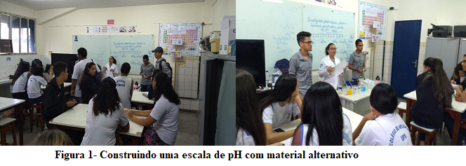
METODOLOGIA
Construindo uma escala de pH com material alternativo

Slide 10
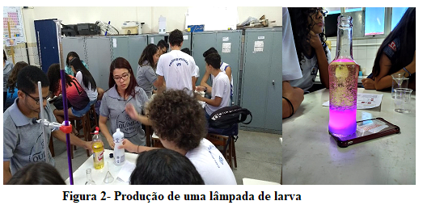
METODOLOGIA
-Produzindo uma lâmpada de larva.

Slide 11
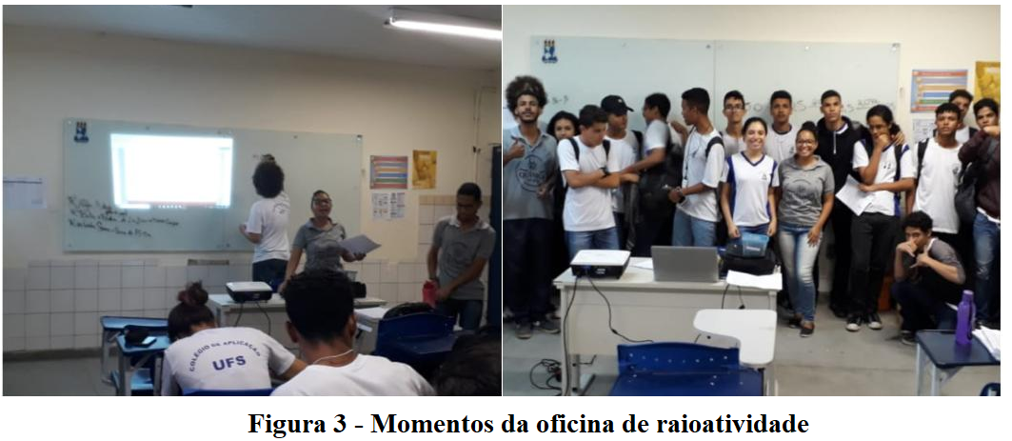
METODOLOGIA
Momentos da oficina de radioatividade.

Slide 12
CONCLUSÃO/CONSIDERAÇÕES FINAIS
Após a implantação das redes sociais, monitorias e aulas práticas contextualizadas, os Pibidianos obtiveram resultados positivos.
Melhora no rendimento em sala de aula de grande parte dos alunos
Crescimento dos graduandos participantes do PIBID
As redes sociais são meios promissor para facilitar o processo ensino/aprendizagem.

Slide 13
REFERÊNCIAS
DEMARI, Jennifer e SALGADO, Tania D. M., A Influência do PIBID/Química da UFRGS sobre o Desempenho Escolar, Quím. nova esc. – São Paulo-SP, BR., Vol. 38, N° 2, p. 157-166, MAIO 2016
PEREIRA, Thaiara Magro et al, As marcas do PIBID-Química na formação inicial de professores de Química, XI Encontro Nacional de Pesquisa em Educação em Ciências – XI ENPEC, Universidade Federal de Santa Catarina, Florianópolis, SC – 3 a 6 de julho de 2017.
PANIAGO, Rosenilde Nogueira; SARMENTO, Tereza; ROCHA, Simone Albuquerque da. O PIBID e a Inserção à Docência: Experiências, Possibilidades e Dilemas. Educ. rev., Belo Horizonte , v. 4, e190935, 2018.
BRASIL, Ministério da Educação – Fundação CAPES. PIBID - Programa Institucional de
Bolsa de Iniciação à Docência. Disponível em: <http://www.capes.gov.br/educacaobasica/
capespibid/pibid>. Acesso em: 22 janeiro. 2020.

Slide 14
Obrigado!

